Slide 1
いろいろ迷子のレンダラー -Lost Child Render-
@ushiostarfish
https://github.com/Ushio/lost-child-render

Slide 2
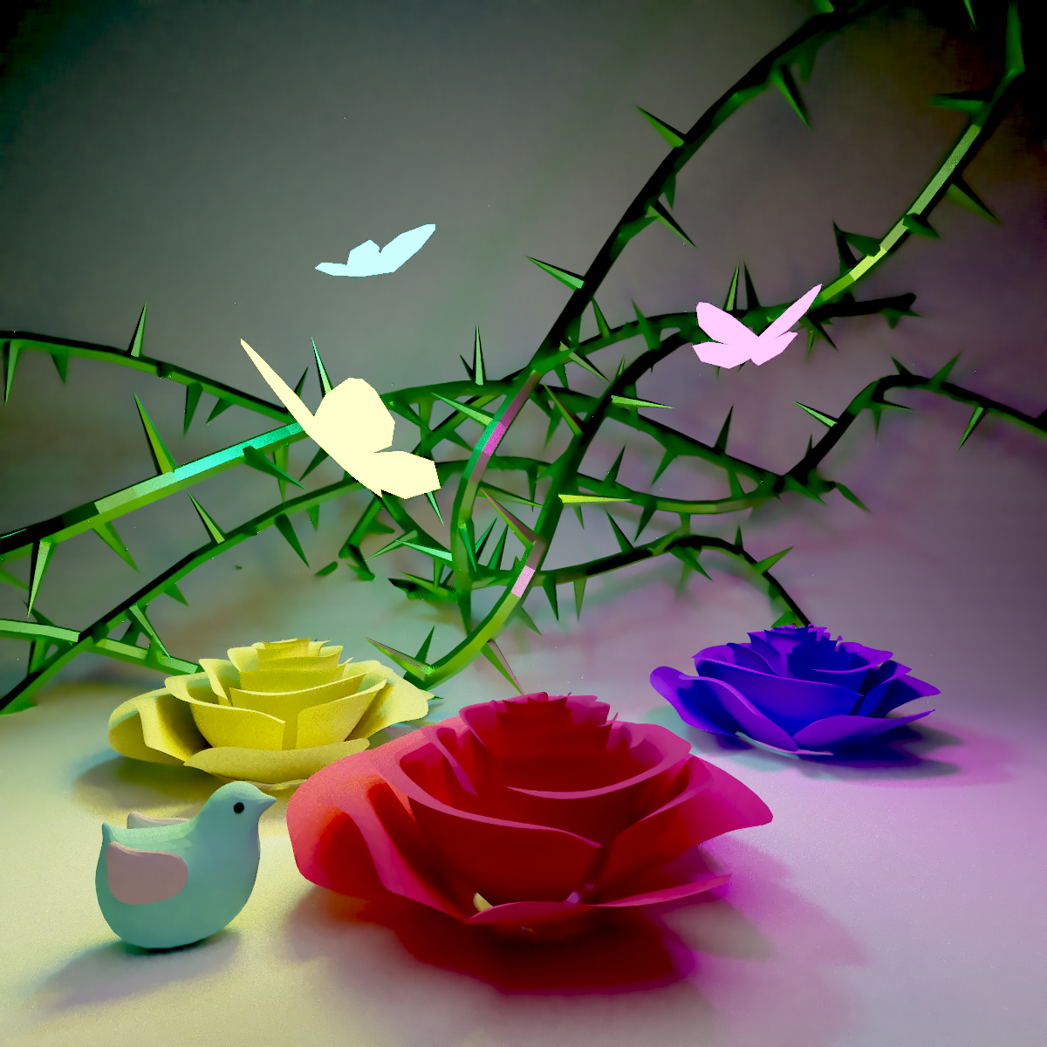

Slide 3
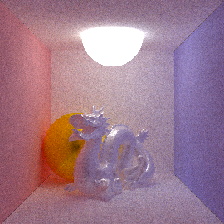
迷子すぎるので eduptコピペした
レイトレ（パストレ）すげぇ！
楽しい！
GI綺麗！

Slide 4
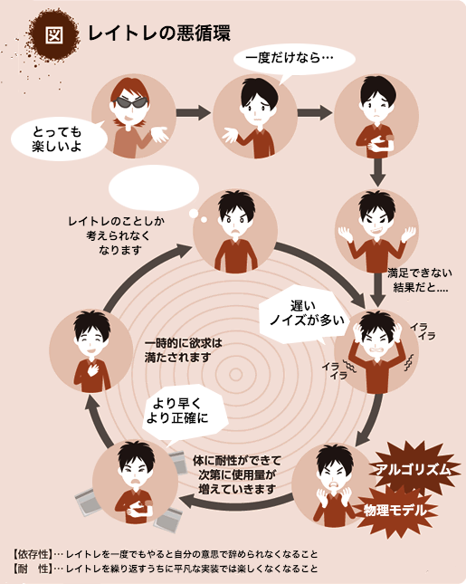

Slide 5
まだまだ迷子
理解度が低い
デバッグつらい
ちゃんとレンダラー書いてる感薄い
Re:ゼロから基礎（基盤？）的なところを
できるところからやっていこうぜ

Slide 6
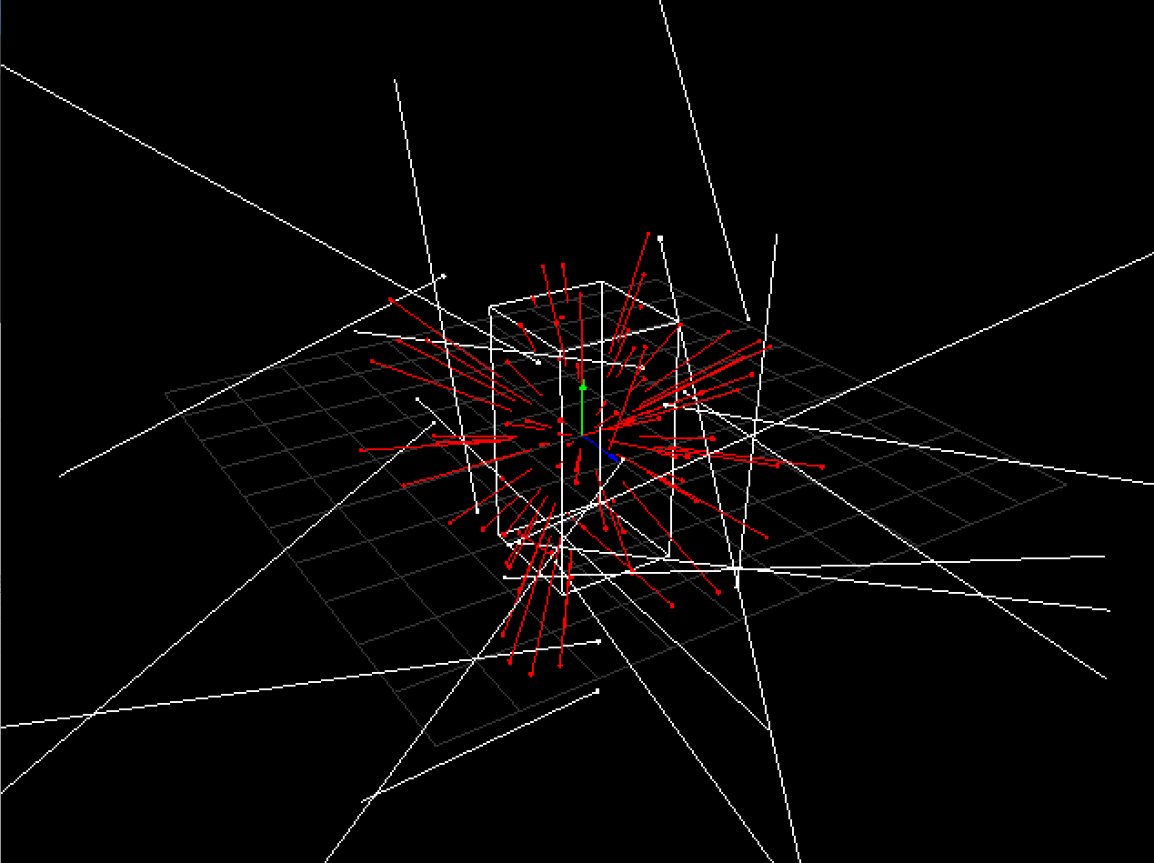

Slide 7
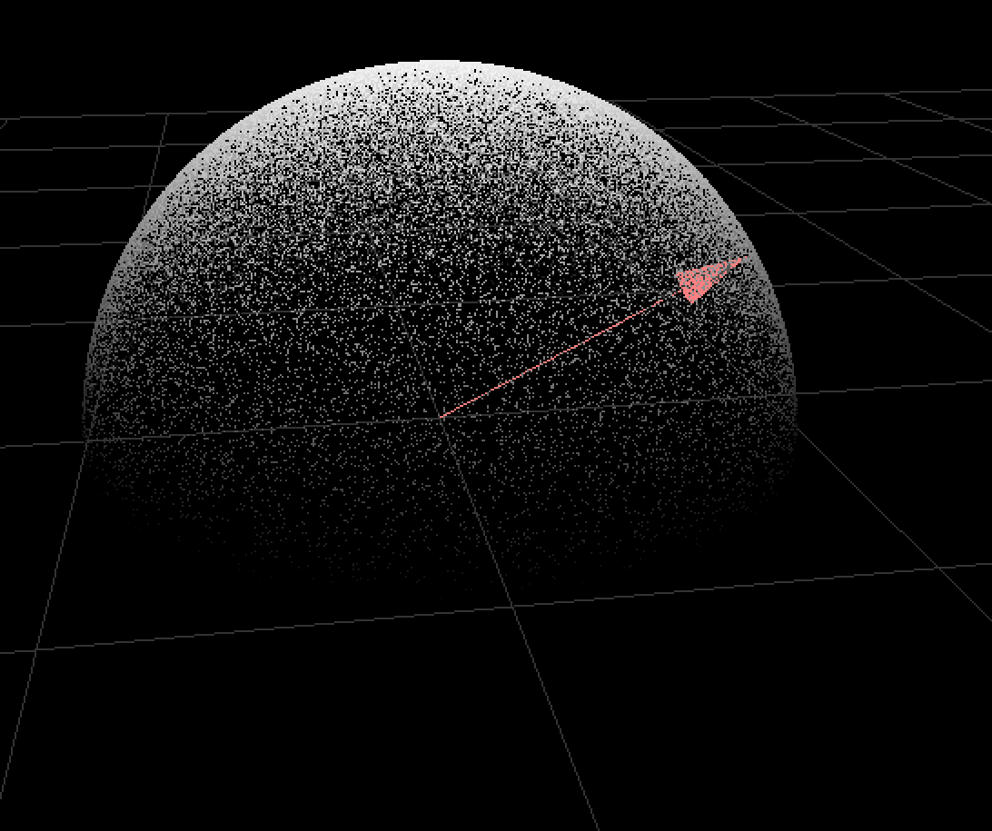

Slide 8
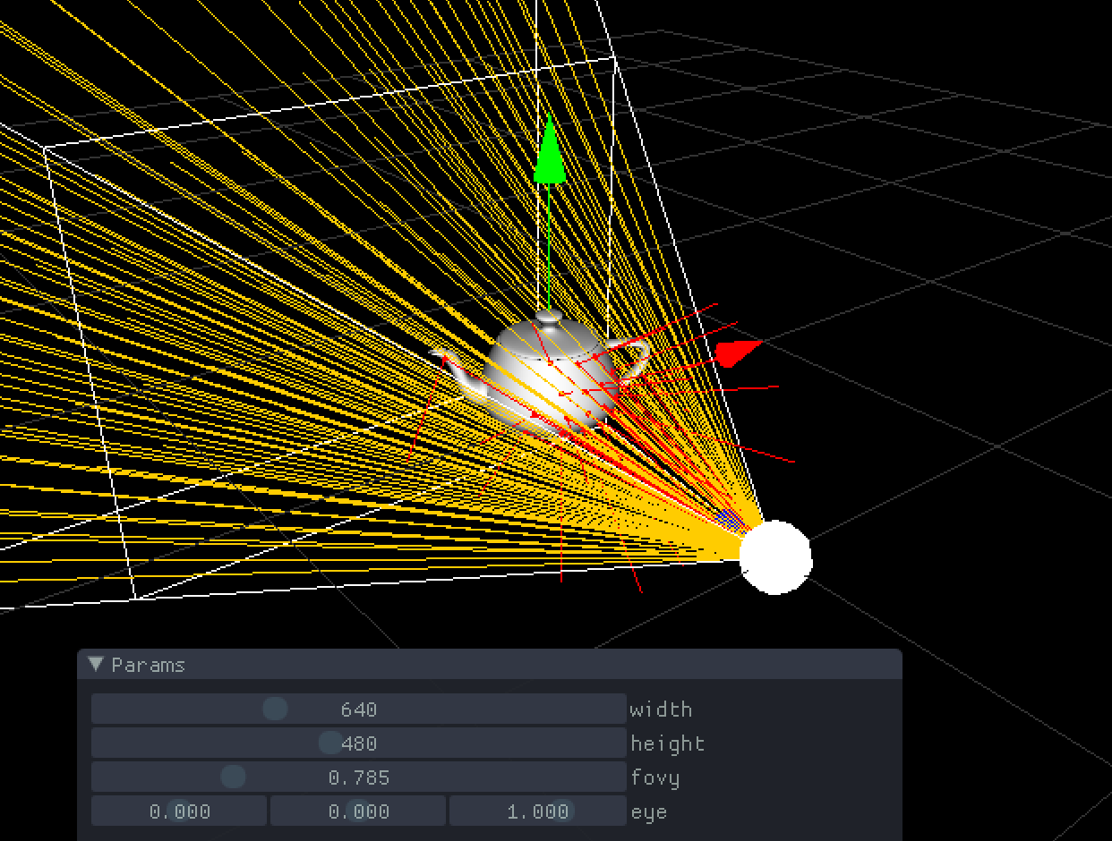

Slide 9
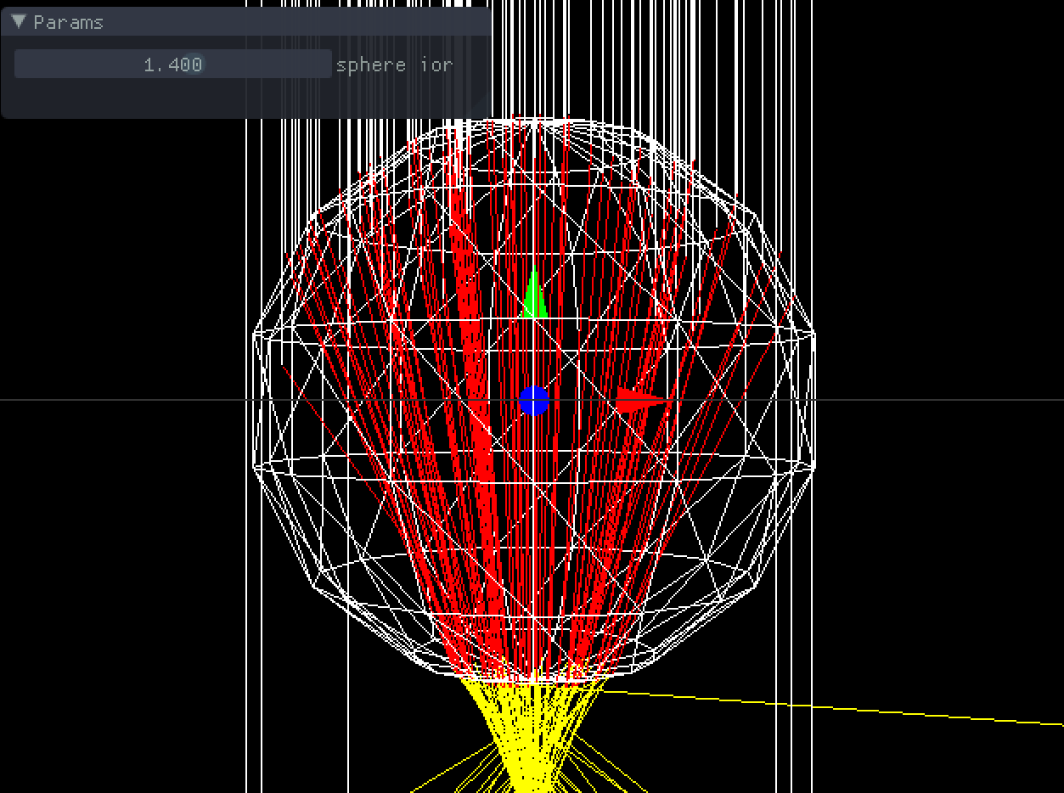

Slide 10
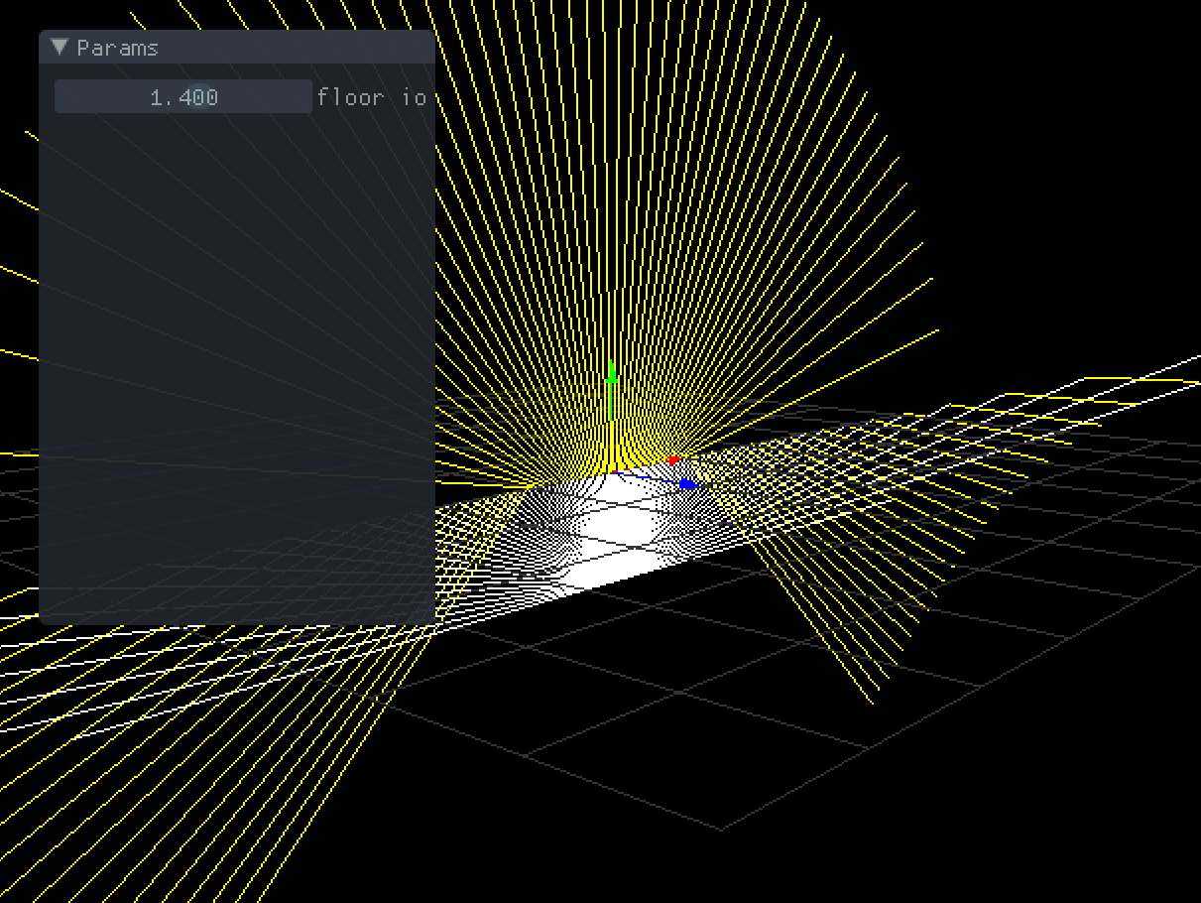

Slide 11
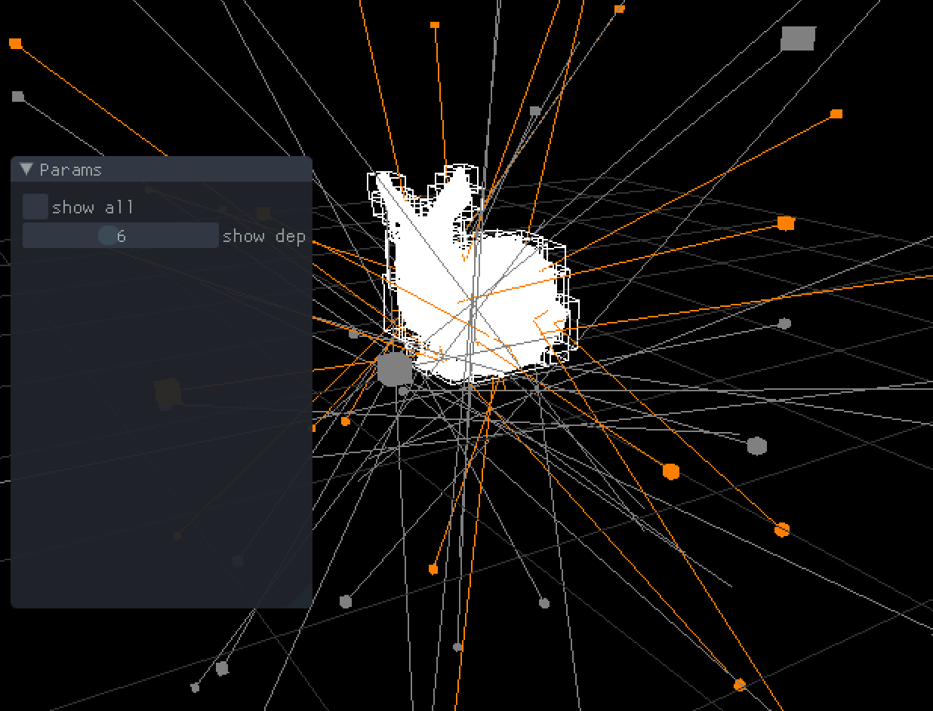

Slide 12
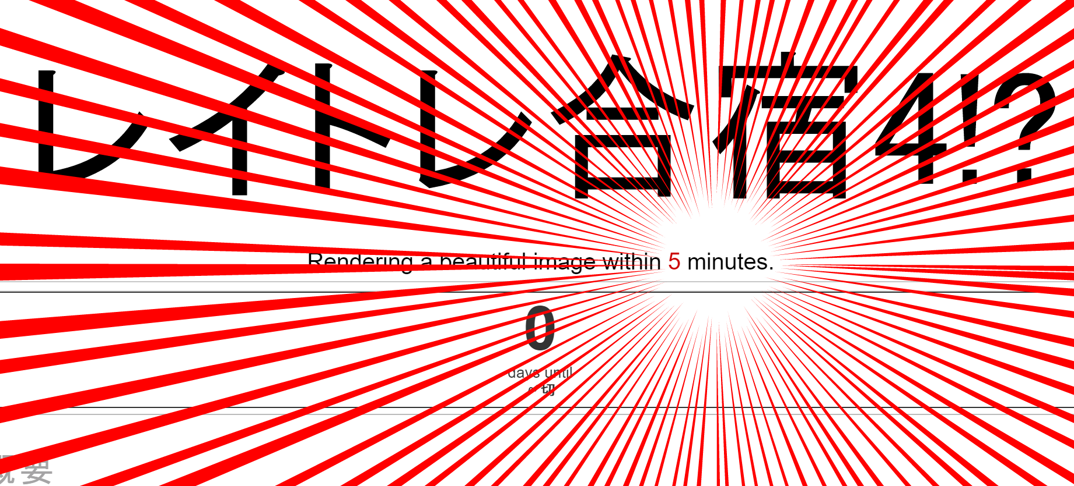
少しは迷子を脱出したけど・・・

Slide 13
対策
明示的寄与の導入（光源の直接サンプリング）
>すごく収束がいい！
MISによる、暗黙的寄与とのマージ
>複数の戦略を維持しながらの開発は案外大変
Non-Local Meansフィルタ
>難易度のわりに効果が高い！
あまり身の丈に合わなすぎるものは避ける

Slide 14
今後の展望
光輸送や数学などの、より根源的な理解
双方向パストレーシング
最新手法へのチャレンジ

Slide 15
〆
Thank you ! Light Transport!!

